Slide 1
Образовательный центр МГТУ им. Н.Э. Баумана
Выпускная квалификационная работа
по курсу "Data Science"
Слушатель: Хайрутдинов Рамиль
Тема: Прогнозирование конечных свойств
новых материалов (композиционных материалов)

Slide 2
Постановка задачи
изучить предметную область
провести разведочный анализ данных
разделить данные на тренировочную и тестовую выборки
выполнить препроцессинг (предобаботку)
выбрать базовую модель и модели для подбора
сравнить модели с гиперпараметрами по умолчанию
подобрать гиперпараметры с помощью с помощью поиска по сетке с перекрестной проверкой
сравнить модели после подбора гиперпараметров и выбрать лучшую
сравнить качество лучшей и базовой моделей на тестовой выборке
сравнить качество лучшей модели на тренировочной и тестовой выборке
разработать приложение

Slide 3
Разведочный анализ данных
X_bp (матрица из базальтопластика):
признаков: 10 и индекс
строк: 1023
X_nup (наполнитель из углепластика):
признаков: 3 и индекс
строк: 1040
Объединение с типом INNER по индексу, получилось:
признаков: 13
строк: 1023

Slide 4
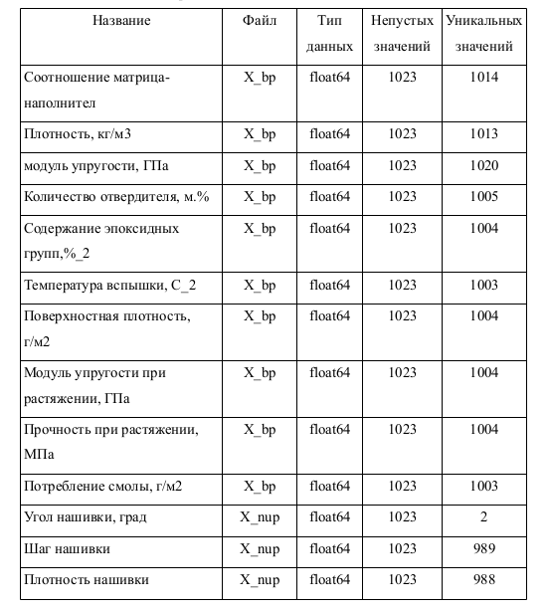
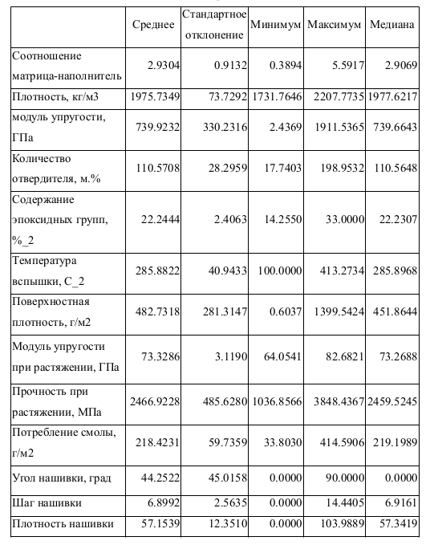
Разведочный анализ данных
Пропусков нет

Slide 5
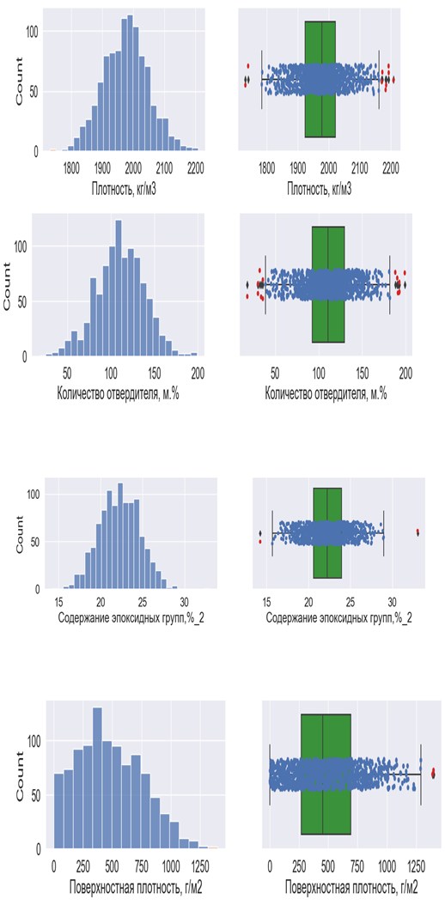
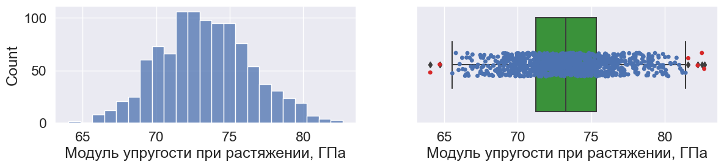
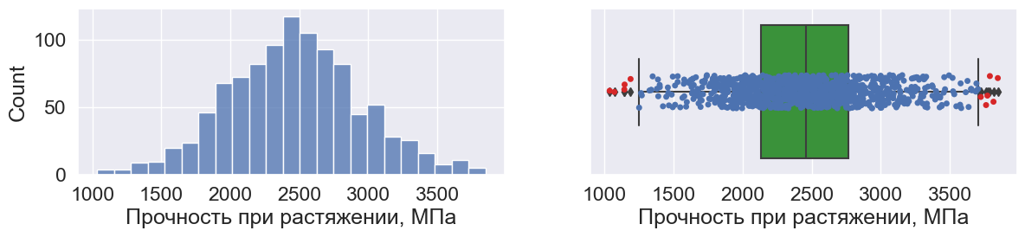
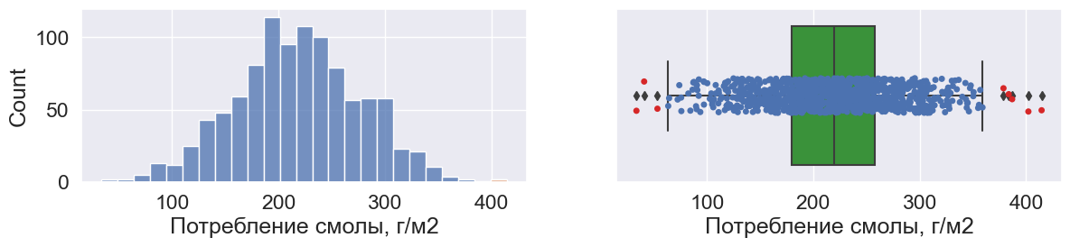
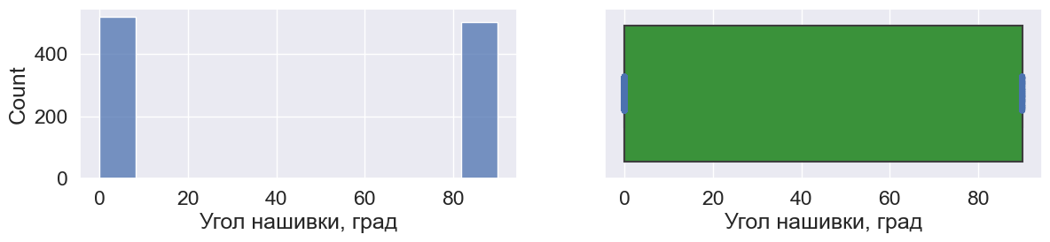
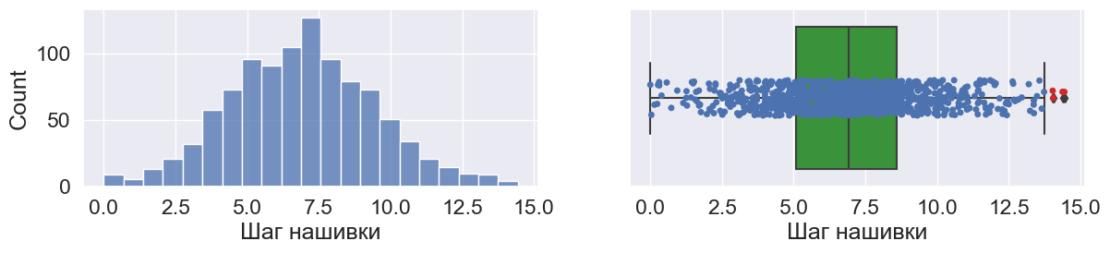
Гистограммы распределения
и диаграммы “ящик с усами”
Большинство — количественные, вещественные, положительные, нормально распределенные
Угол нашивки — категориальный, бинарный

Slide 6
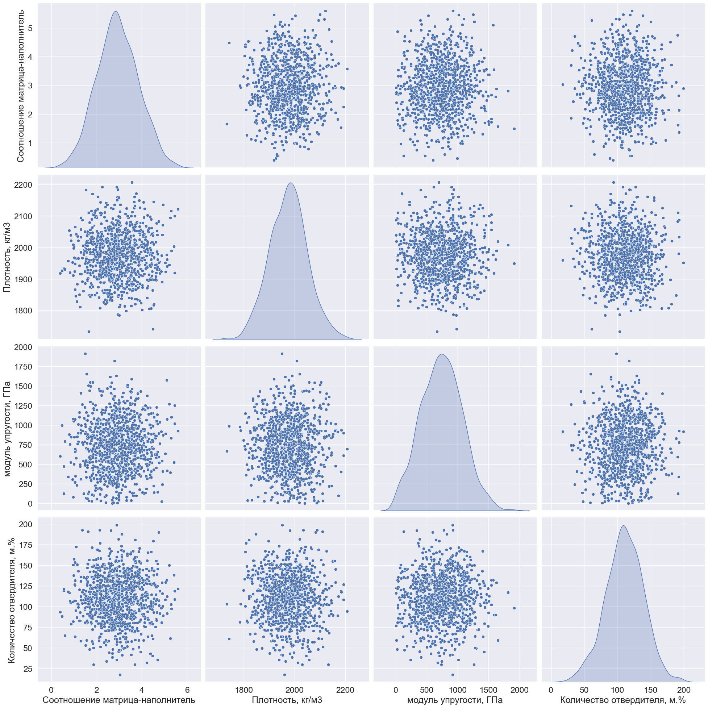
Попарные графики рассеяния точек
Выбросы есть
Зависимостей нет

Slide 7
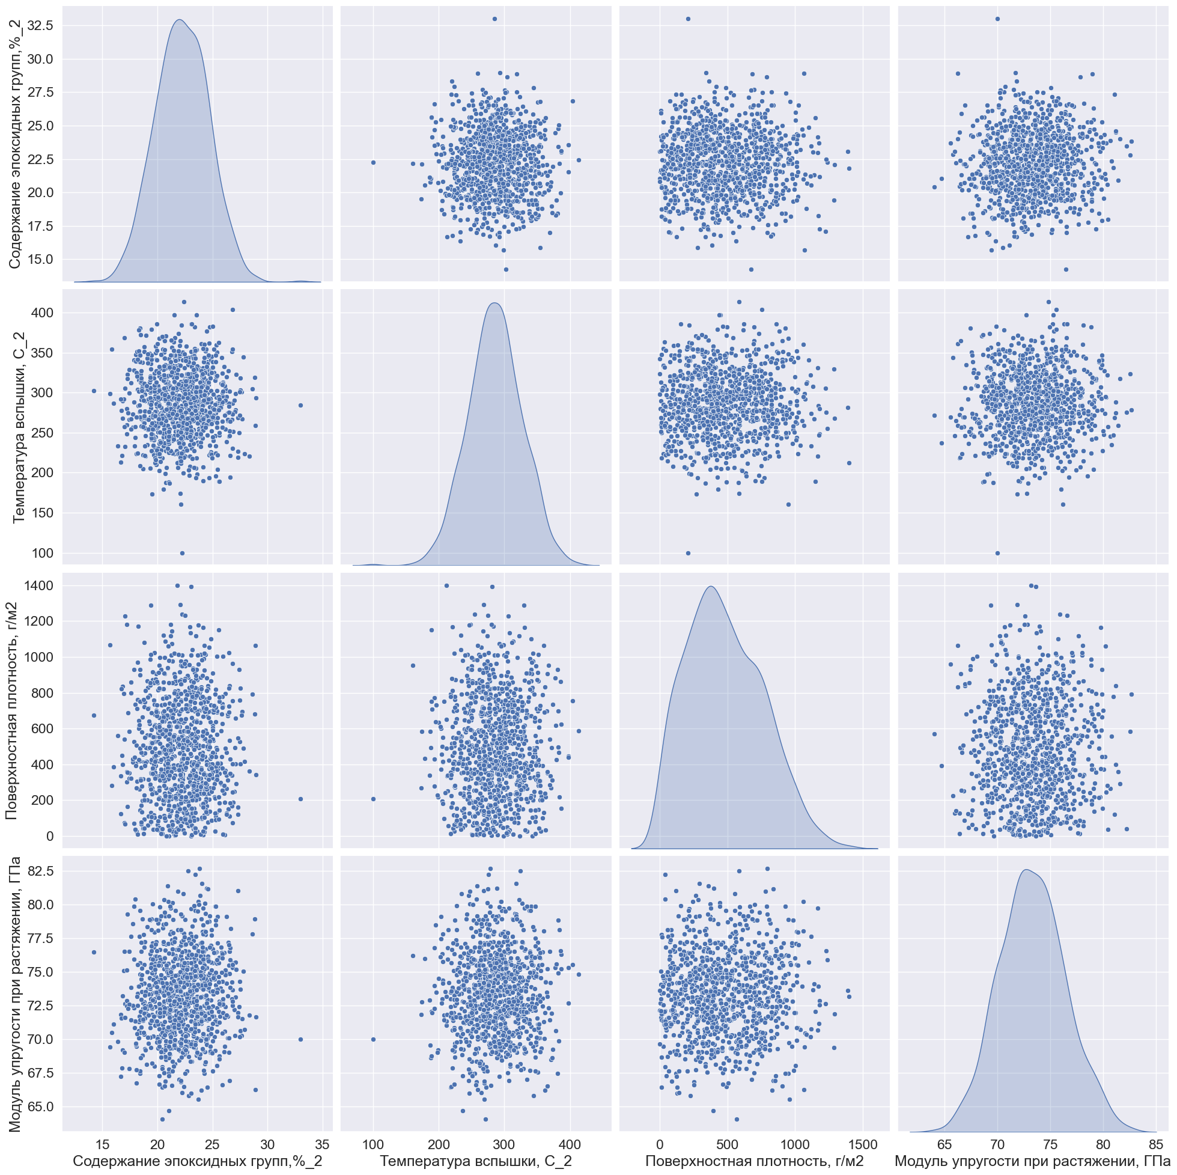
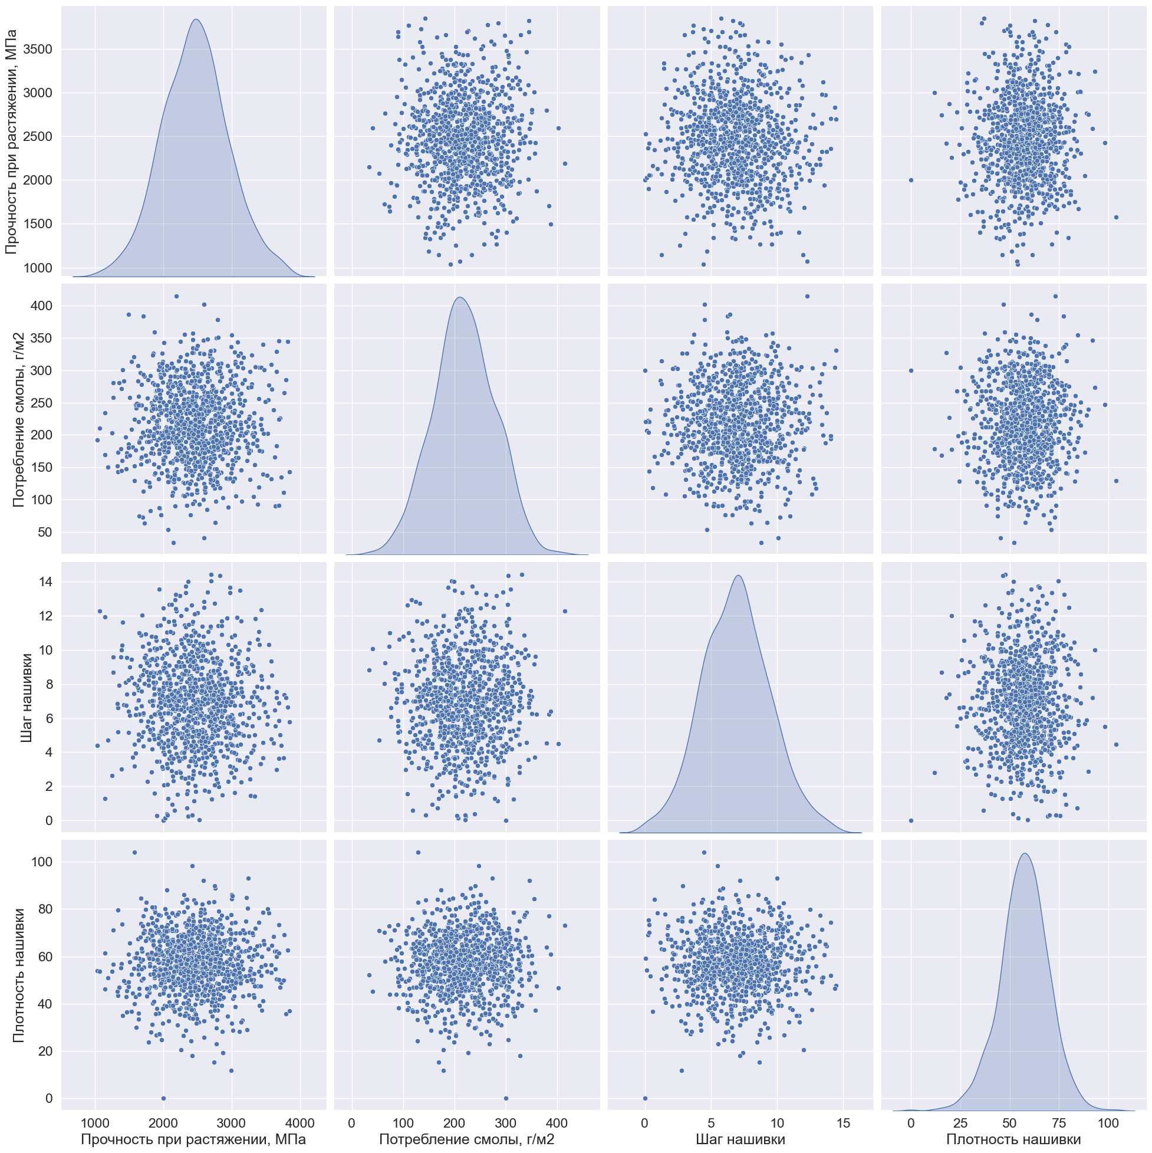

Slide 8
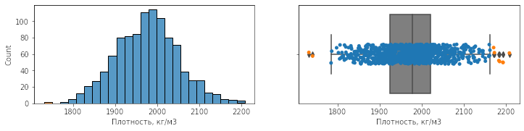
Выбросы
Найдено:
методом 3-х сигм — 24 выброса
методом межквартильных расстояний — 93 выброса
После удаления осталось 1000 строк

Slide 9
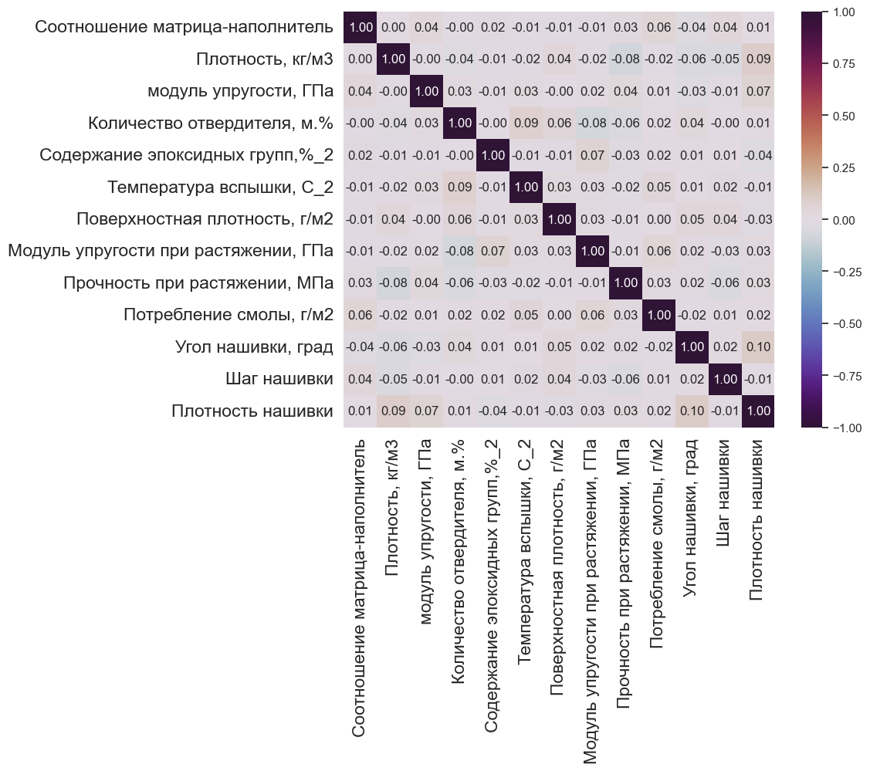
Матрица корреляции
Линейная
зависимость
отсутствует

Slide 10
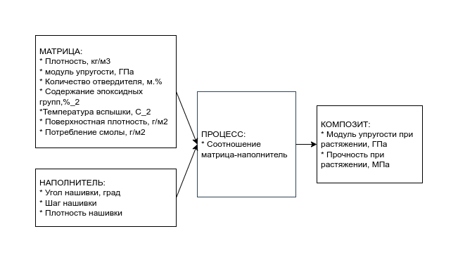
Предметная область: композитные материалы

Slide 11
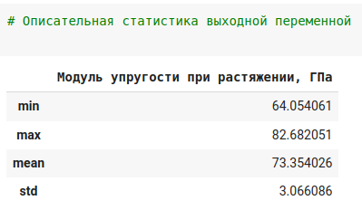
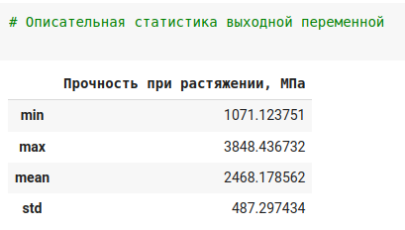
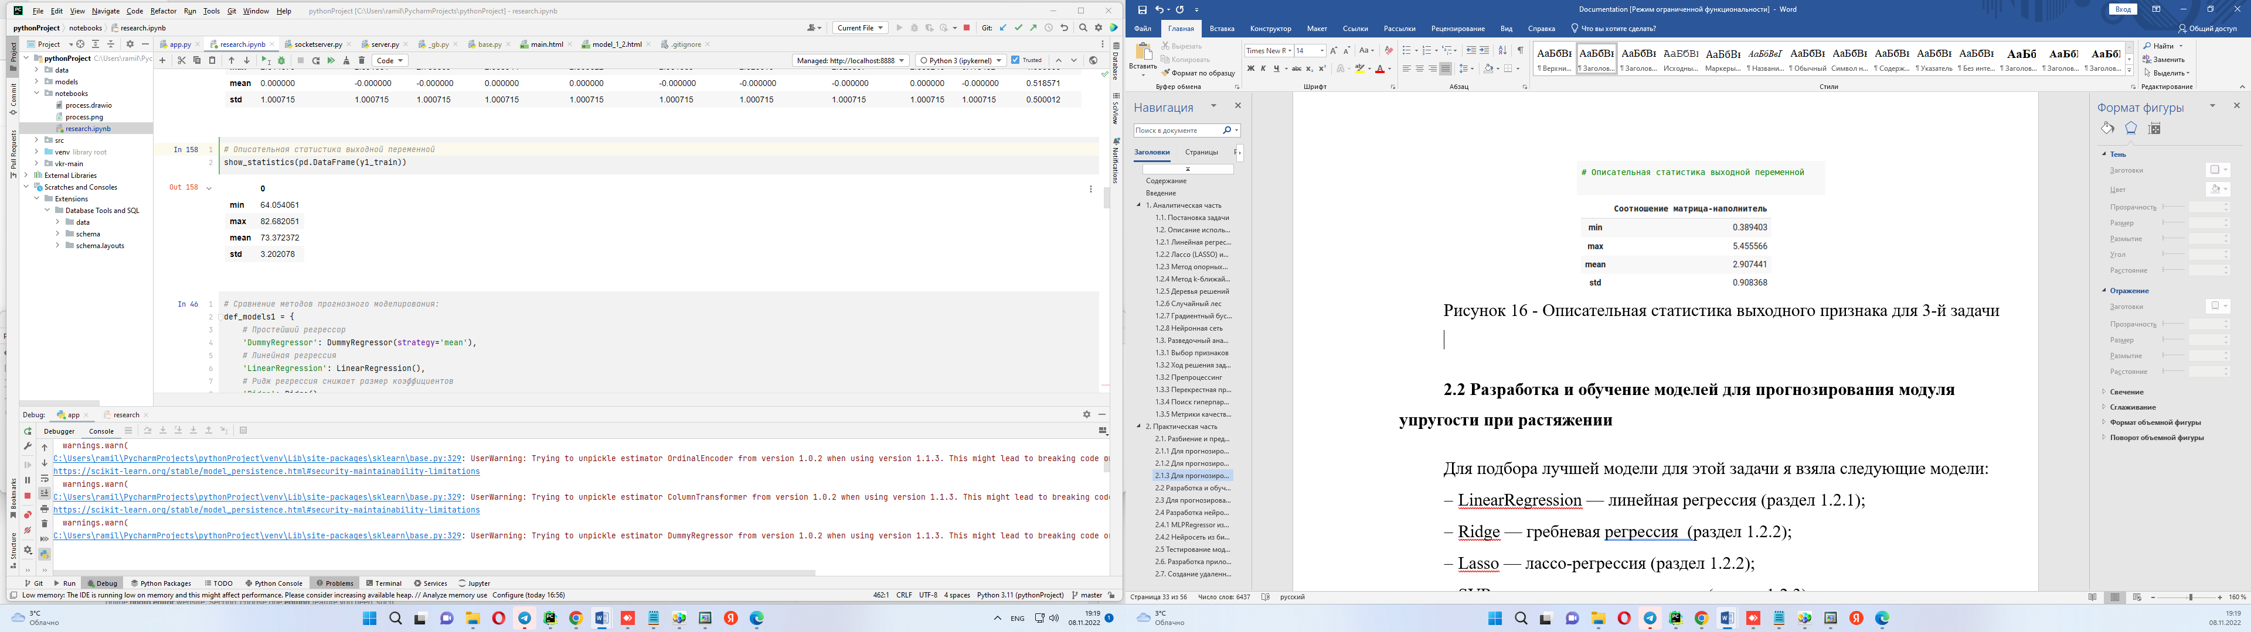
Выходные переменные
Соотношение матрица-наполнитель
Для каждого признака — отдельная модель
модуль упругости при растяжении, Гпа (композит)=f(матрица, наполнитель, процесс);
прочность при растяжении, Мпа(композит)=f(матрица, наполнитель, процесс);
соотношение матрица-наполнитель (процесс) = f(матрица, наполнитель, композит).

Slide 12
Входные переменные
Значения признаков в разных диапазонах =>
необходим препроцессинг
разделим на количественные и категориальные
Категориальный один («Угол нашивки») - OrdinalEncoder
список значений стал [0, 1]
количественные все остальные — StandardScaler
матожидание стало 0
стандартное отклонение стало 1
создать объект-препроцесор, сохранить вместе с моделью
для train — fit_transform
для test — transform
для введенных данных — transform

Slide 13
Метрики качества
R2 или коэффициент детерминации
RMSE (Root Mean Squared Error) или корень из средней квадратичной ошибки
MAE (Mean Absolute Error) или средняя абсолютная ошибка
MAPE (Mean Absolute Percentage Error) или средняя абсолютная процентная ошибка
max error или максимальная ошибка данной модели

Slide 14
Модели
Линейная регрессия
Лассо (LASSO) и гребневая (Ridge) регрессия
Метод опорных векторов для регрессии
Метод k-ближайших соседей
Деревья решений
Случайный лес
Градиентный бустинг
Нейронная сеть

Slide 15
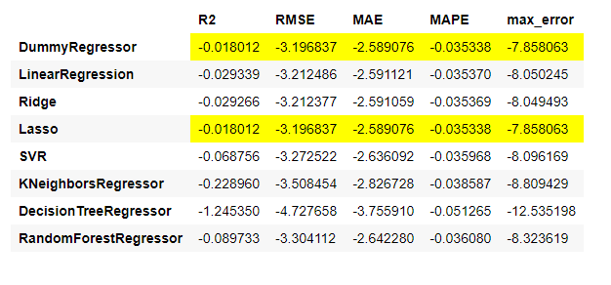
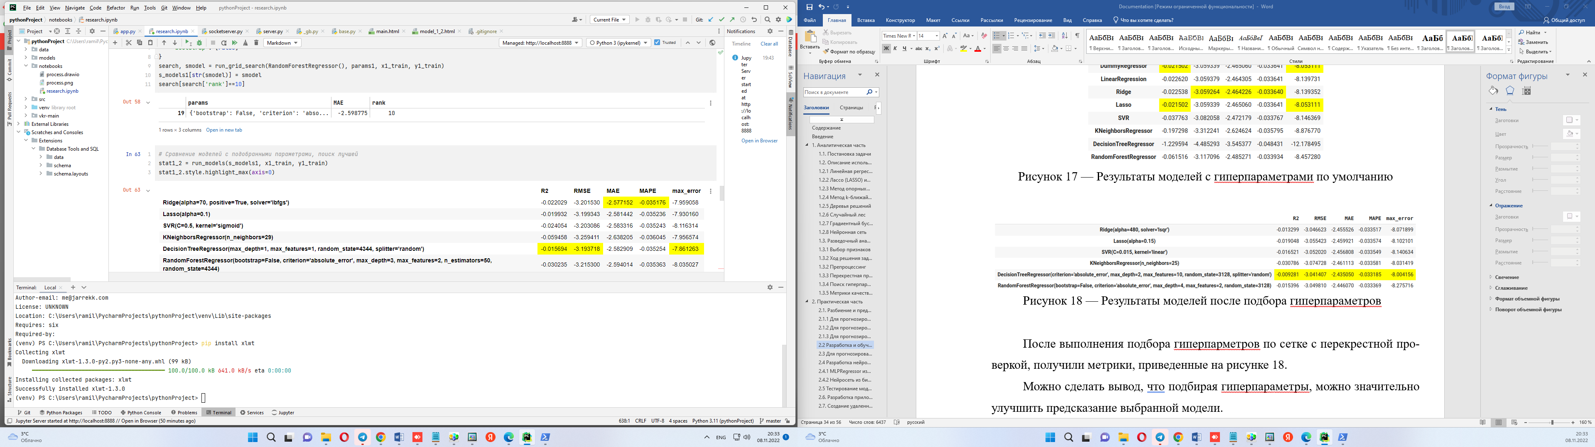
Модель для модуля упругости при растяжении
Значения выхода
от 64 до 83
По умолчанию →
После подбора
гиперпараметров ↓

Slide 16
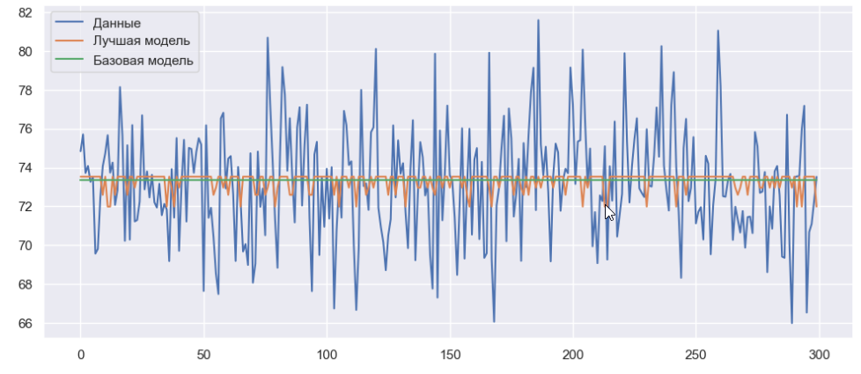
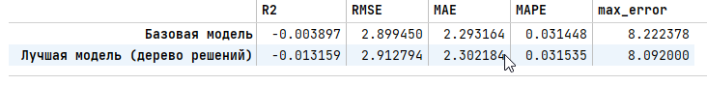
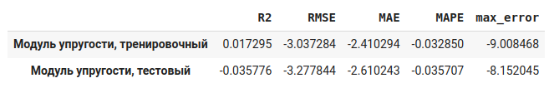
Модель для модуля упругости при растяжении

Slide 17
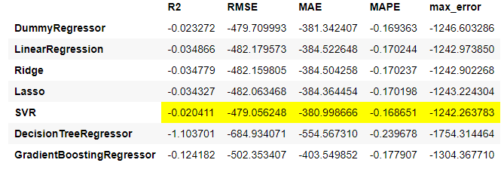
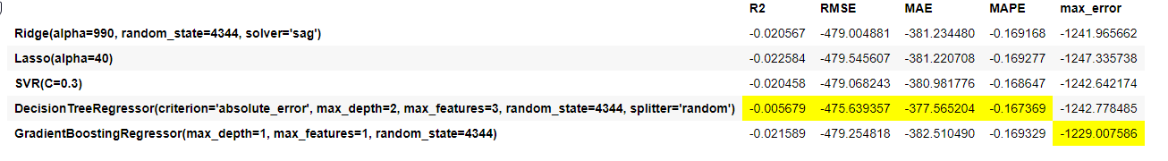
Модель для прочности при растяжении
Значения выхода
от 1036 до 3791
По умолчанию →
После подбора
гиперпараметров ↓

Slide 18
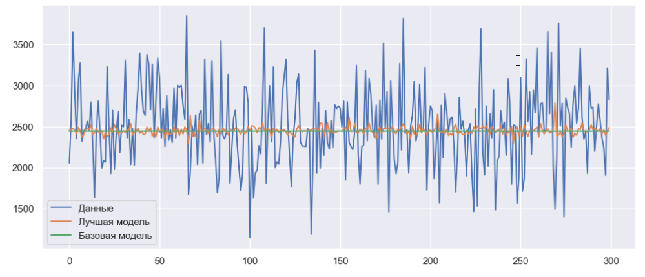
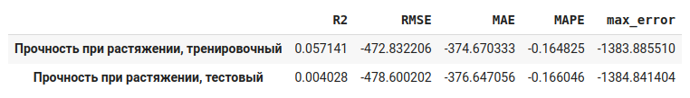
Модель для прочности при растяжении

Slide 19
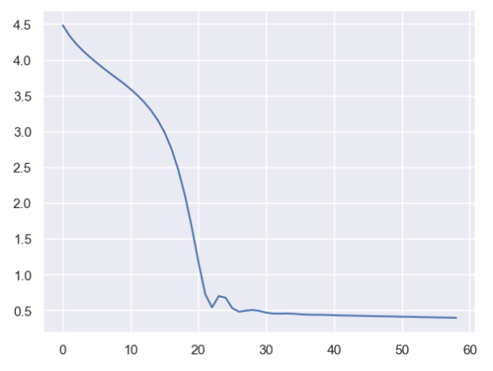
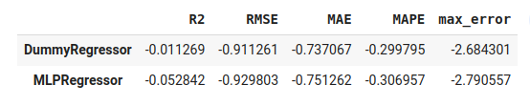
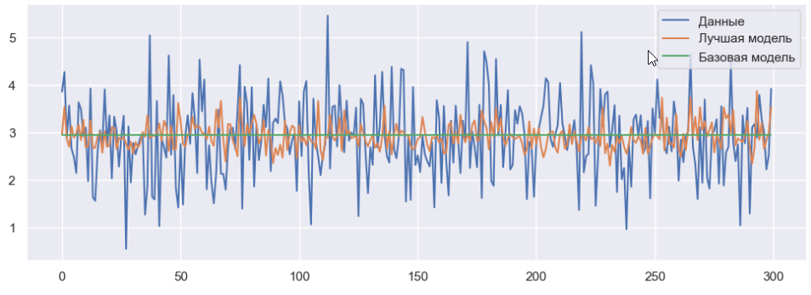
Модель для
соотношения матрица-наполнитель
MLPRegressor
из библиотеки sklearn
Значения выхода от 0.39 до 5.46

Slide 20
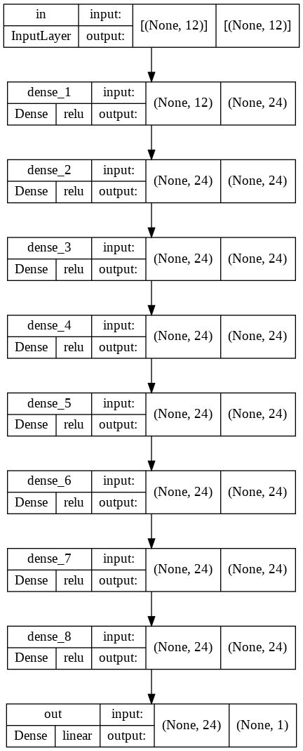
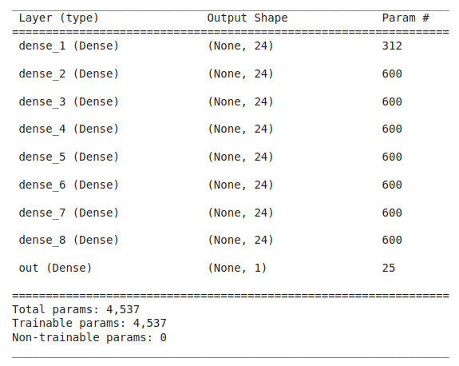
Модель для
соотношения матрица-наполнитель
Нейросеть
из библиотеки
tensorflow

Slide 21
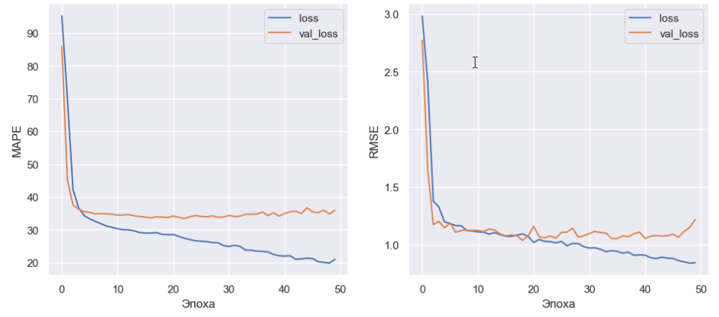
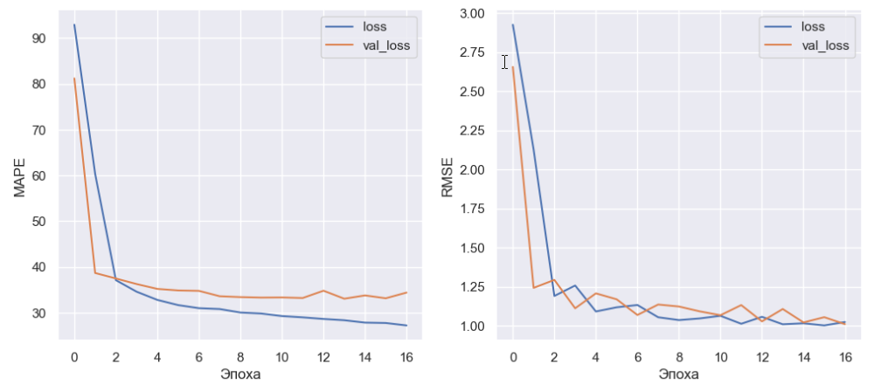
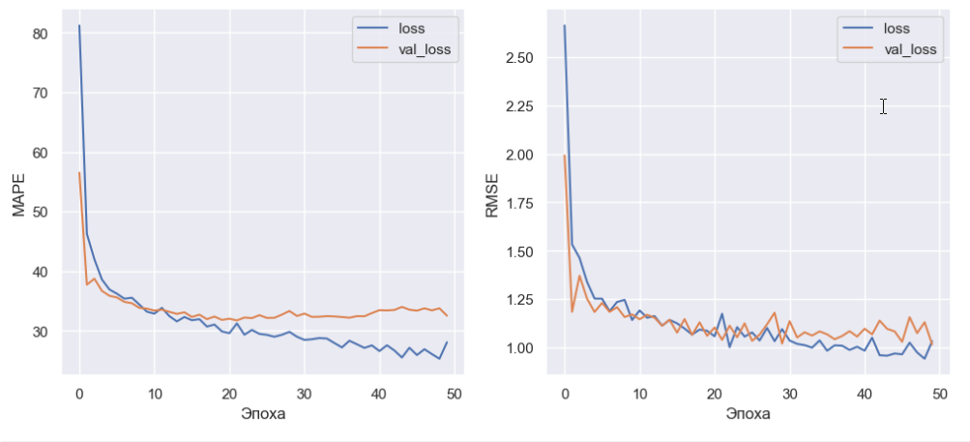
Модель для
соотношения матрица-наполнитель
Обучение
нейросети
Борьба с переобучением:
ранняя остановка
Борьба с переобучением:
Dropout

Slide 22
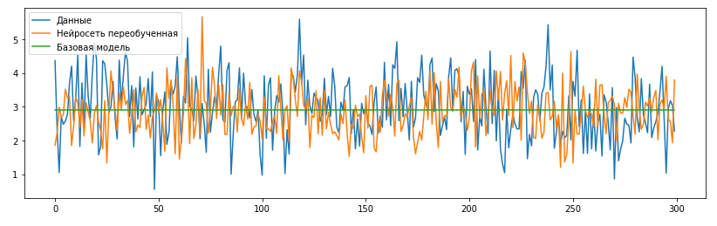
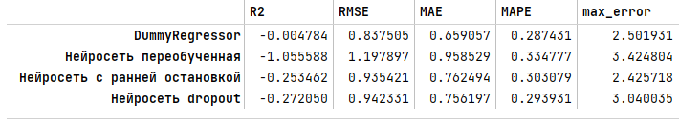
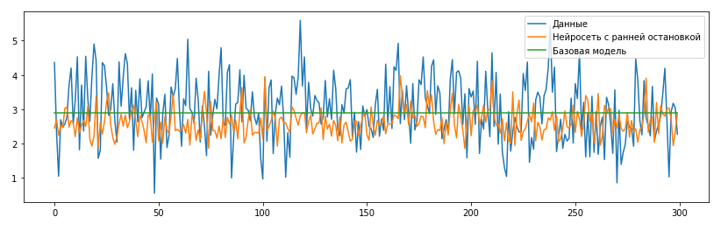
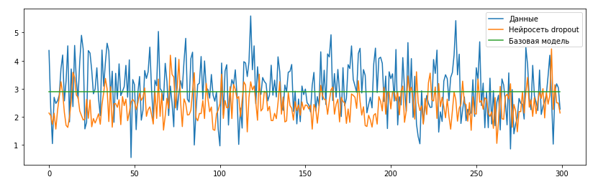
Модель для
соотношения матрица-наполнитель
Значения выхода от 0.39 до 5.46
Выбираю нейросеть,
обученную
с ранней остановкой

Slide 23
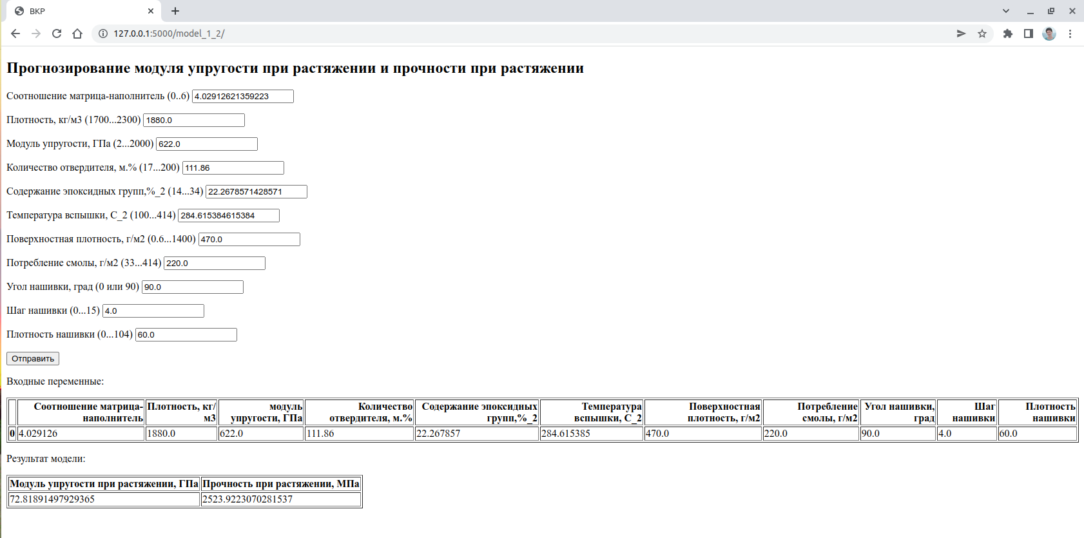
Разработка веб-приложения

Slide 24
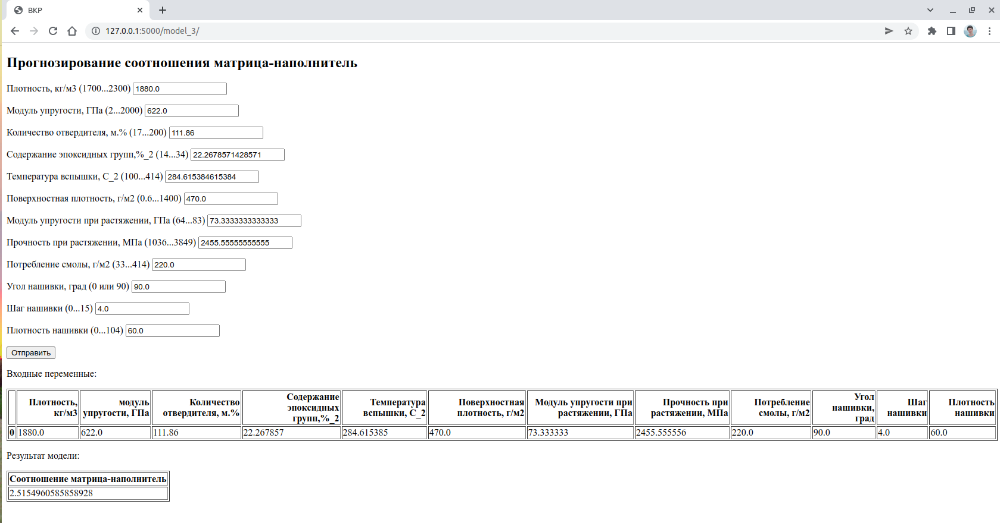
Разработка веб-приложения

Slide 25
Результаты
Цель задания решить не удалось
Дальнейшие поиски решения могли бы включать:
консультации экспертов
уточненную постановку задачи
глубокое исследование первичных данных
отбор признаков и уменьшение размерности
эксперименты с градиентным бустингом
углубление в нейросети

Slide 26
Спасибо за внимание!

